Slide 1
El mapa de los finales · Bloque 3: Pieza contra peón
Lección 10
Torre contra peón (I): contar, cortar y rodear
Finales 21 a 24 · 12 posiciones
Ajedrez Integral · Oscar Angulo Cubero

Slide 2
Objetivo de la lección
Resolver el final de torre contra peón contando tiempos, con el corte horizontal, el rodeo del rey y el jaque que gana un tiempo.
Idea guía: La torre sola no gana: hay que contar los tiempos del rey. El corte, el rodeo y el jaque intermedio son las herramientas.
El mapa de los finales · Lección 10 · Ajedrez Integral

Slide 3
Contenido
• Final 21 · Los reyes no se molestan
• Final 22 · Rey defensor en tercera: el corte horizontal
• Final 23 · El rey fuerte en la zona de atrás del peón
• Final 24 · El rey fuerte en una zona lateral
El mapa de los finales · Lección 10 · Ajedrez Integral

Slide 4
Final 21 · Los reyes no se molestan
Cuando los reyes no se estorban, el final de torre contra peón se resuelve contando: la torre sola no gana, necesita que su rey llegue a tiempo para capturar el peón (o para controlar la casilla de coronación). Se cuentan las jugadas del peón y las del rey fuerte; una columna de más o de menos cambia el resultado. Cuando los reyes se cruzan de camino, el rey del peón puede "molestar" un poco y ganar el tiempo decisivo.
• La torre sola detiene al peón, pero no gana: hace falta el rey.
• Regla práctica: la torre se coloca detrás del peón (o en la casilla de coronación) y el rey corre; se cuenta si llega antes de que el peón corone apoyado por su rey.
• El bando del peón no debe permitir el jaque de torre con ganancia de tiempo ni la clavada del peón contra su rey.
• Si los reyes se cruzan, el rey del peón se interpone (empuja) para ganar el tiempo que le falta.
El mapa de los finales · Lección 10 · Ajedrez Integral

Slide 5
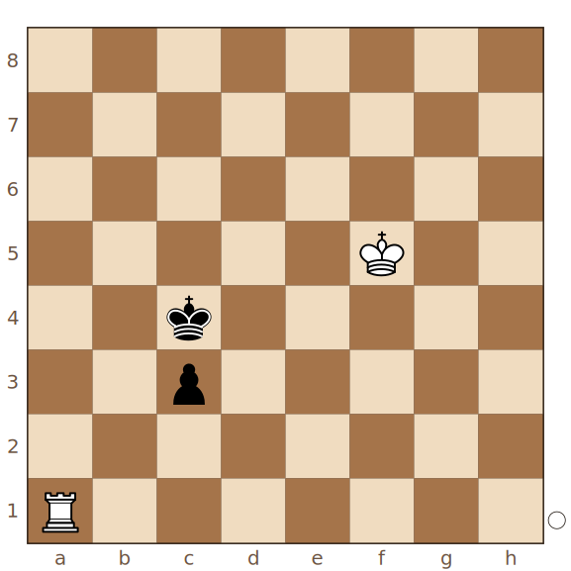
Final 21 · Los reyes no se molestan
Simplemente contando: el rey llega
Juegan blancas · Ganan blancas · posición clave
1.Re4 c2 2.Tc1 Rc3 3.Re3 Rb2 4.Txc2+ Rxc2
El rey blanco entra en la zona a tiempo: tras 1.Re4 el peón avanza, la torre lo frena desde c1 y el rey blanco apoya la captura. Cuente: el peón necesita dos jugadas y el apoyo de su rey; el rey blanco llega en dos.
El mapa de los finales · Lección 10 · Ajedrez Integral

Slide 6
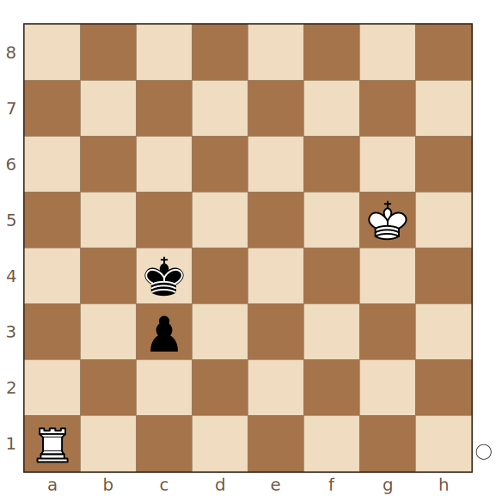
Final 21 · Los reyes no se molestan
Una columna más lejos: tablas
Juegan blancas · Tablas · posición clave
1.Rf4 Rd3 2.Rf3 c2 3.Ta3+ Rd2 4.Ta2 Rd1 5.Ta1+ c1=D 6.Txc1+ Rxc1
Con el rey en g5 en vez de f5 falta exactamente un tiempo. El rey negro se interpone en d3 y el peón corona; la torre sólo puede entregarse por la dama.
El mapa de los finales · Lección 10 · Ajedrez Integral

Slide 7
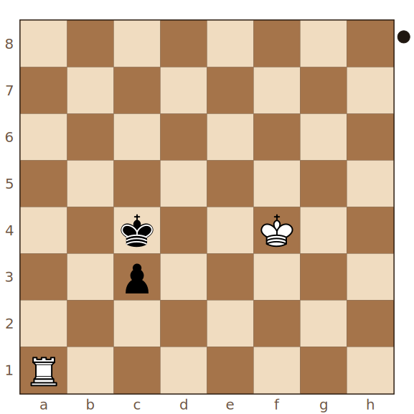
Final 21 · Los reyes no se molestan
Los reyes se molestan... poco
Juegan negras · Tablas · posición clave
1...Rd3 2.Re5 c2 3.Re6 Rc3 4.Tg1 Rb2 5.Rf7 c1=D 6.Txc1 Rxc1
Aunque el rey blanco está a la misma distancia que en el primer diagrama, mueven las negras y 1...Rd3! le cierra el paso por e4. El rey blanco tiene que dar un rodeo y llega tarde.
El mapa de los finales · Lección 10 · Ajedrez Integral

Slide 8
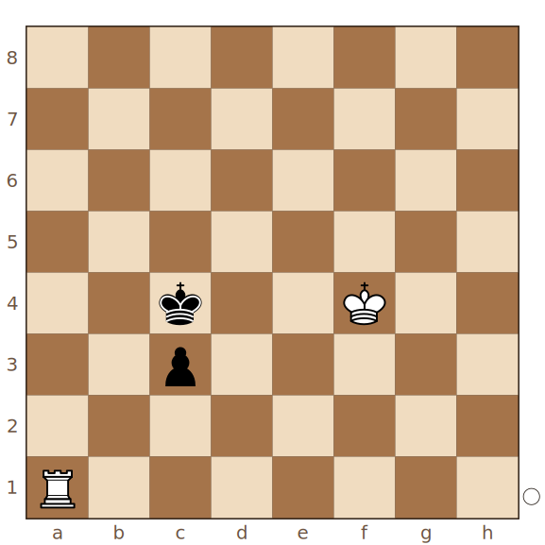
Final 21 · Los reyes no se molestan
La misma posición, juegan blancas
Juegan blancas · Ganan blancas
1.Re3 c2 2.Tc1 Rc3 3.Re2 Rb2 4.Txc2+ Rxc2
Con el turno, el rey blanco pasa por e3 antes de que el rey negro pueda estorbarle y todo vuelve a ser cuestión de contar.
El mapa de los finales · Lección 10 · Ajedrez Integral

Slide 9
Final 22 · Rey defensor en tercera: el corte horizontal
Si el rey del peón todavía está en su tercera fila (la sexta desde el punto de vista del bando fuerte) y el peón en cuarta, la torre puede cortarlo horizontalmente: se coloca en la fila que separa al rey de su peón y el peón queda solo. Un peón solo nunca gana a la torre, que lo captura desde atrás sin necesidad de su rey.
• La torre corta al rey rival en la fila que lo separa del peón: el peón avanza solo y cae.
• Contra un peón sin apoyo, la torre lo ataca desde atrás y lo captura; el rey fuerte puede estar lejísimos.
• El corte sólo funciona si el rey del peón aún no ha cruzado esa fila: si ya está junto al peón, la torre llega tarde.
El mapa de los finales · Lección 10 · Ajedrez Integral

Slide 10
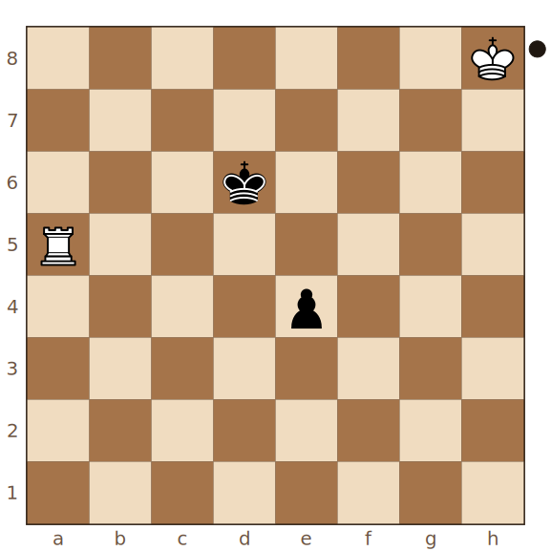
Final 22 · Rey defensor en tercera: el corte horizontal
El corte horizontal en la quinta fila
Juegan negras · Ganan blancas · posición clave
1...e3 2.Rg7 e2 3.Ta1 Rc5 4.Te1 Rc4 5.Txe2
El rey negro no puede cruzar la quinta fila y el peón tiene que avanzar solo. La torre se coloca detrás y lo captura; el rey blanco ni siquiera hace falta.
El mapa de los finales · Lección 10 · Ajedrez Integral

Slide 11
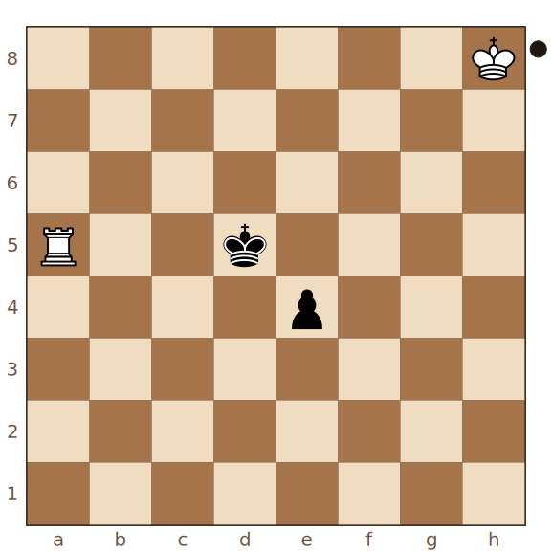
Final 22 · Rey defensor en tercera: el corte horizontal
Sin el corte: tablas
Juegan negras · Tablas · posición clave
1...Rd4 2.Rg7 e3 3.Ta6 e2 4.Te6 Rd3 5.Rf6 Rd2 6.Te4 e1=D 7.Txe1 Rxe1
Con el rey negro ya en d5, junto a su peón, la torre no puede cortarlo. El rey apoya el avance y el rey blanco llega tarde: la torre se entrega por la dama.
El mapa de los finales · Lección 10 · Ajedrez Integral

Slide 12
Final 23 · El rey fuerte en la zona de atrás del peón
Cuando el rey fuerte está detrás del peón (el peón se aleja de él) tiene que dar un rodeo para atacarlo, porque el rey rival le cierra el camino directo. El rodeo por el lado contrario al rey defensor suele ganar un tiempo decisivo. Si el rey fuerte llega tarde, el peón corona; pero cuidado con la torre en la última fila: a veces sólo salva la coronación de caballo.
• Con el rey fuerte detrás del peón, el camino más corto suele estar cerrado: hay que rodear por el lado libre.
• El rodeo funciona cuando el rey fuerte llega a la casilla contigua al peón antes de que corone.
• Recurso defensivo: si la torre amenaza jaque y clavada (o mate) tras la coronación, coronar caballo con jaque.
• Un tiempo cambia todo: la misma posición se gana con el turno y se empata sin él.
El mapa de los finales · Lección 10 · Ajedrez Integral

Slide 13
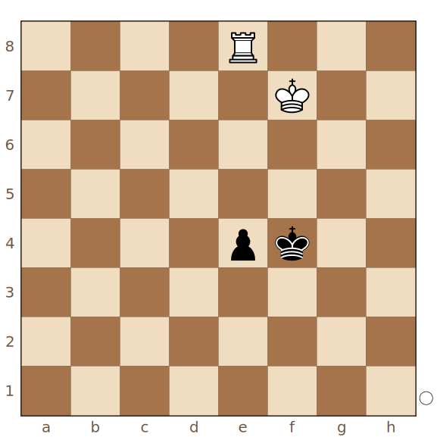
Final 23 · El rey fuerte en la zona de atrás del peón
El rodeo
Juegan blancas · Ganan blancas · posición clave
1.Re6 e3 2.Rd5 Rf3 3.Rd4 e2 4.Rd3
El rey blanco está detrás del peón y el rey negro le cierra la columna f. Por eso rodea por el otro lado: e6, d5, d4 y d3, siempre a la distancia justa. Al llegar a d3 ataca el peón y el rey negro no puede defenderlo sin abandonar la coronación.
El mapa de los finales · Lección 10 · Ajedrez Integral

Slide 14
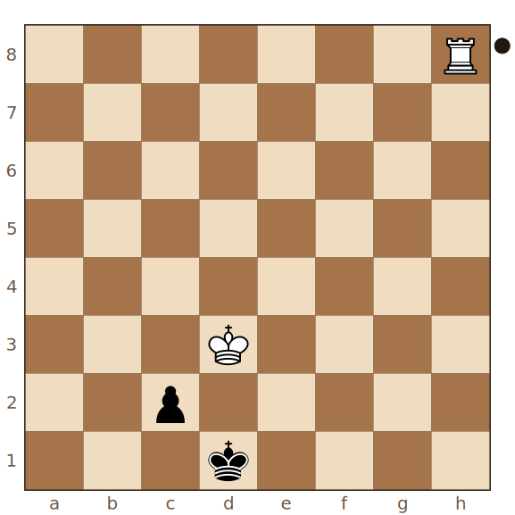
Final 23 · El rey fuerte en la zona de atrás del peón
Coronar caballo con jaque
Juegan negras · Tablas · posición clave
1...c1=C+ 2.Rd4 Rd2 3.Th2+ Ce2+ 4.Re4 Rd1
1...c1=D?? pierde por 2.Th1 mate: el rey blanco en d3 quita las casillas de escape y la dama no puede interponerse. La coronación de caballo con jaque salva la posición: caballo y rey se protegen mutuamente y la torre no puede atrapar al caballo.
El mapa de los finales · Lección 10 · Ajedrez Integral

Slide 15
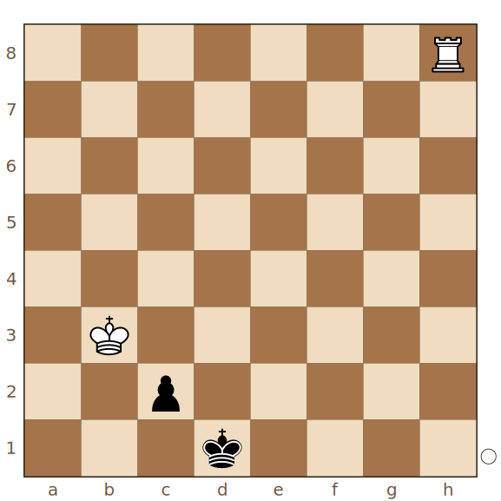
Final 23 · El rey fuerte en la zona de atrás del peón
Un tiempo decide
Juegan blancas · Ganan blancas
1.Td8+ Re2 2.Rxc2
Con el turno, el jaque de torre aparta al rey negro y el rey blanco captura el peón. Si jugaran las negras, 1...c1=D 2.Th1+ Rd2 3.Txc1 Rxc1 serían tablas: el rey blanco está demasiado lejos para evitar que el rey negro recupere la torre.
El mapa de los finales · Lección 10 · Ajedrez Integral

Slide 16
Final 24 · El rey fuerte en una zona lateral
Con el rey fuerte al lado del peón, la lucha es cuerpo a cuerpo: los reyes se empujan y ninguno quiere ceder el paso. El bando fuerte cuenta con dos recursos típicos: el empuje del rey, que impide al rey rival apoyar su peón, y el jaque de torre que gana un tiempo en el momento justo. El bando del peón, a su vez, se interpone para que el rey fuerte no llegue.
• El rey fuerte se acerca por la casilla que a la vez ataca el peón y empuja al rey rival.
• Un jaque de torre en el momento preciso obliga al rey débil a abandonar el peón y gana el tiempo que falta.
• El bando débil se defiende empujando: coloca su rey donde estorbe el paso del rey fuerte, aunque se aleje del peón.
• La regla del tiempo: quien mueve suele decidir el resultado en estas posiciones ajustadas.
El mapa de los finales · Lección 10 · Ajedrez Integral

Slide 17
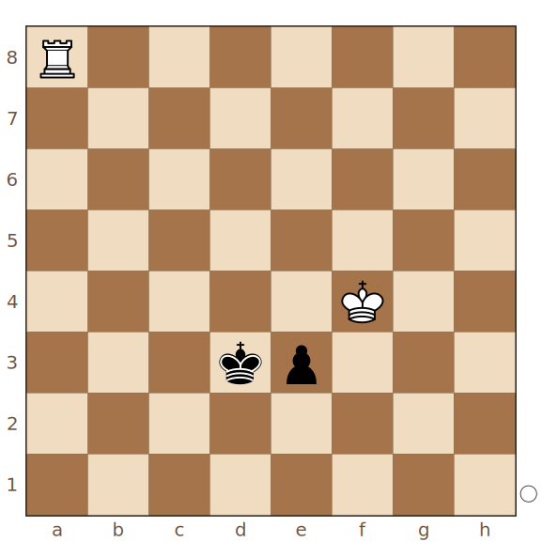
Final 24 · El rey fuerte en una zona lateral
Ganando un tiempo con jaque
Juegan blancas · Ganan blancas · posición clave
1.Ta3+ Rd2 2.Txe3 Rd1 3.Rf3 Rd2 4.Rf2
El jaque de torre aparta al rey negro de la casilla d3 y el peón de e3 queda perdido: tras 1...Rd2 (o 1...Rd4) sigue 2.Txe3, porque el rey blanco en f4 protege la torre. Con el rey negro lejos del peón, el jaque gana el tiempo decisivo.
El mapa de los finales · Lección 10 · Ajedrez Integral

Slide 18
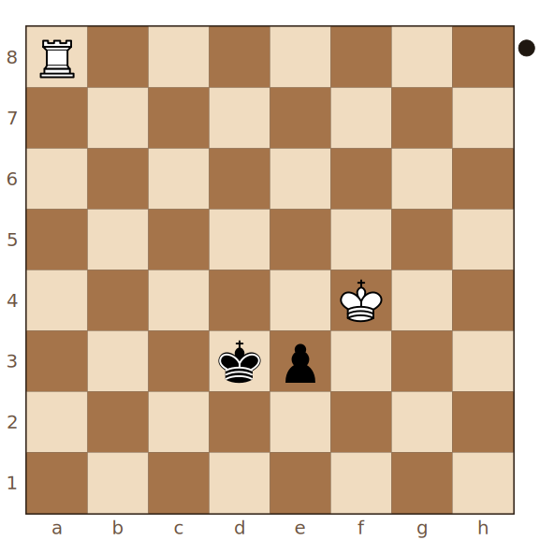
Final 24 · El rey fuerte en una zona lateral
Los reyes se empujan
Juegan negras · Tablas · posición clave
1...e2 2.Ta3+ Rc2 3.Ta1 Rd2 4.Ta2+ Rd1 5.Rf3 e1=D 6.Ta1+ Rd2 7.Txe1 Rxe1
Con el turno, el peón avanza antes del jaque y el rey negro se aparta hacia c2 para volver enseguida a d2: el rey blanco nunca llega a f2. Al final la torre sólo puede entregarse por la dama.
El mapa de los finales · Lección 10 · Ajedrez Integral

Slide 19
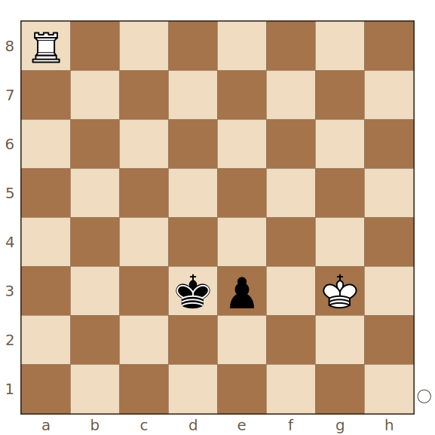
Final 24 · El rey fuerte en una zona lateral
Empuje de reyes y ganancia de tiempo con jaque
Juegan blancas · Ganan blancas
1.Rf3 e2 2.Td8+ Rc2 3.Rxe2
El rey blanco se coloca en f3, en contacto con el peón y empujando al rey negro. Cuando el peón avanza, el jaque de torre expulsa al rey de la defensa y el peón cae. Con el rey blanco en g3 se gana también jugando las negras: 1...e2 2.Te8 Rd2 3.Rf2.
El mapa de los finales · Lección 10 · Ajedrez Integral

Slide 20
Para practicar
Cuenta cada posición de la lección antes de mover y compárala con la respuesta del motor.
En la página del curso cada posición se puede jugar contra el motor (Stockfish) al nivel que elijas; la hoja de ejercicios en PDF reúne las posiciones de esta lección para resolver sin tablero.
• Recorre cada línea principal hasta entender el porqué de cada jugada.
• Practica primero las posiciones clave, después las demás.
• Anota las reglas de cada final con tus palabras.
El mapa de los finales · Lección 10 · Ajedrez Integral

